Slide 1
APRENDIZAJE AUTOMÁTICO · PROPUESTA DE PROYECTO
¿Supera el aprendizaje automático
al modelo hedónico?
Predicción del precio de vivienda a partir de sus atributos estructurales, frente al modelo hedónico lineal
EQUIPO
Juan Miguel León Gómez · Mauricio José Mozo Terán
Brandon Eduardo Tobar Sánchez
Maestría en Ciencia de Datos e IA
Universidad Autónoma de Occidente
7 de noviembre de 2026
Notes:
[0:00–0:15 · Juan Miguel] Buenas tardes. Somos Juan Miguel, Mauricio y Brandon. Nuestra propuesta responde una pregunta concreta: ¿el aprendizaje automático predice mejor el precio de una vivienda que el modelo hedónico clásico que se usa en avalúos?

Slide 2

AGENDA
Seis bloques que siguen la guía del curso
1
Problema y motivación
0:00
Juan Miguel
LO QUE PIDE LA GUÍA
2
Revisión de literatura
3:10
1
Introducción y motivación
Juan Miguel
3
Solución y metodología
4:30
2
Revisión de literatura
Brandon
4
Viabilidad: experimento piloto
7:30
3
Solución con diagrama esquemático
Brandon
5
Dataset y análisis exploratorio
9:00
4
Dataset y su visualización
Mauricio
6
Plan de trabajo y cierre
13:30
15 min de exposición y 5 de preguntas
Juan Miguel
Precio de vivienda · Propuesta de proyecto · Aprendizaje Automático
Juan Miguel · 02
Notes:
[0:15–0:40 · Juan Miguel] Seguimos las cuatro secciones que pide la guía. Yo presento el problema y la revisión de literatura; Brandon, la solución, la metodología y el piloto que muestra que es viable; Mauricio, el dataset y su análisis exploratorio. Cierro con el plan de trabajo.

Slide 3
PROBLEMA Y MOTIVACIÓN
Valorar viviendas es un problema de alto impacto
Créditos, impuestos y compraventas
dependen de un valor estimado.
≈ 50 %
de la riqueza de los hogares
Es su vivienda, en promedio en la OCDE · OCDE (2022)
El avalúo manual es lento, costoso y depende del criterio del perito. Por eso existen los modelos automáticos de valoración, que estiman el precio a partir de los atributos del inmueble.
5,68 %
con catastro al día
Del territorio colombiano en 2019 · CONPES 3958 (DNP)
≈ 9 %
LO QUE SE NECESITA
de error en avalúo automático
Modelos precisos, reproducibles y explicables, elegidos con evidencia.
Comparable al avalúo manual · Kok et al. (2017)
Precio de vivienda · Propuesta de proyecto · Aprendizaje Automático
Juan Miguel · 03
Notes:
[0:40–1:30 · Juan Miguel] ¿Por qué importa? Primero, la vivienda es el principal activo de los hogares: en la OCDE es cerca de la mitad de su riqueza. Segundo, en Colombia el catastro estaba casi todo desactualizado: solo el 5,68 % del territorio tenía información al día en 2019, y actualizar avalúos a esa escala exige valoración masiva. Tercero, los modelos automáticos de valoración ya logran errores comparables a un avalúo manual. La pregunta es cuál modelo usar y con qué evidencia.

Slide 4
FORMULACIÓN
Regresión supervisada: 12 atributos → precio
5 numéricas
Tamaño del lote, habitaciones, baños, pisos y plazas de garaje
MODELO
SALIDA
f(x)
Precio
6 binarias
Entrada vehicular, sala de recreación, sótano, calentador a gas, aire central y barrio preferido
1 categórica
Estado de amoblado, con 3 niveles
aprendido de ventas observadas
y también log(precio), por su asimetría
545
ventas, sin valores faltantes
13
columnas: 12 atributos y el precio
1987
Windsor (Canadá), vía Kaggle
Precio de vivienda · Propuesta de proyecto · Aprendizaje Automático
Juan Miguel · 04
Notes:
[1:30–2:15 · Juan Miguel] Formalmente es un problema de regresión supervisada. Cada vivienda se describe con doce atributos: cinco numéricos, seis binarios y uno categórico. El modelo aprende de ventas observadas y predice el precio; también modelamos el logaritmo del precio porque su distribución es asimétrica. Son 545 ventas sin faltantes, y no es un dataset de scikit-learn, como pide la guía. Mauricio explica luego su origen.

Slide 5
PREGUNTA DE INVESTIGACIÓN
Una pregunta, cuatro objetivos y tres hipótesis
¿En qué medida los modelos de aprendizaje automático mejoran la predicción del precio de venta de una vivienda frente al modelo hedónico lineal, usando solo atributos estructurales y de localización, y qué atributos explican sus predicciones?
OE1 · DATOS
OE2 · PREPROCESAMIENTO
HIPÓTESIS
Caracterizar el dataset
Comparar 3 estrategias
H1
Al menos un ensamble de árboles logra menor RMSE que el modelo hedónico
Procedencia, calidad y partición de prueba sellada
Escalado, transformación e ingeniería de variables
H2
Modelar log(precio) reduce el MAPE de los modelos lineales y de distancia
OE3 · MODELOS
OE4 · COSTO
Comparar 5 o más
Medir y explicar
H3
furnishingstatus, añadida en Kaggle, no reduce el RMSE de forma significativa
CV anidada · RMSE, MAE, MAPE y R² · pruebas estadísticas
Tiempos y parámetros · permutación y SHAP
Precio de vivienda · Propuesta de proyecto · Aprendizaje Automático
Juan Miguel · 05
Notes:
[2:15–3:10 · Juan Miguel] Nuestra pregunta: ¿en qué medida el aprendizaje automático mejora la predicción frente al modelo hedónico, y qué atributos explican esas predicciones? Para responderla tenemos cuatro objetivos: caracterizar los datos, comparar tres estrategias de preprocesamiento, comparar al menos cinco modelos con validación cruzada anidada, y medir su costo e interpretabilidad. Planteamos tres hipótesis que vamos a contrastar, no a dar por ciertas.

Slide 6
REVISIÓN DE LITERATURA · PROTOCOLO
De 192 registros a 26 estudios incluidos
11
fuentes académicas
182 registros en bases de datos
IEEE, ScienceDirect, SciELO y otras, con buscador filtrado por dominio
116 tamizados, sin duplicados
20
búsquedas con 6 cadenas
36 verificados con su resumen
En inglés y en español, con su versión booleana para Scopus y WoS
17 evaluados e incluidos
4 + 7
criterios explícitos
De inclusión y de exclusión, aplicados registro por registro
+ 9 por búsqueda de citas = 26 estudios
Diagrama PRISMA 2020 completo en el anexo
Precio de vivienda · Propuesta de proyecto · Aprendizaje Automático
Juan Miguel · 06
Notes:
[3:10–3:50 · Juan Miguel] La revisión fue sistemática: seis cadenas de búsqueda en inglés y español, veinte búsquedas registradas y once fuentes académicas, que cubrimos con un buscador web filtrado por el dominio de cada base. Tras quitar duplicados tamizamos 116 registros con criterios explícitos; verificamos el resumen y los datos de cada artículo en la página de la editorial y, sumando la búsqueda por citas, quedaron 26 estudios. La lectura completa de cada uno va en la matriz de literatura. Todo queda en un registro reproducible y en el diagrama PRISMA.

Slide 7
REVISIÓN DE LITERATURA · HALLAZGOS
En Windsor, el hedónico compite con los ensambles
TENDENCIA
CONTRAPESO
DATOS TABULARES
Los ensambles de árboles logran la mayor exactitud
En Windsor, un paramétrico bien elegido compite
En tablas medianas, los árboles siguen al frente
Frente al hedónico y frente a otros algoritmos
Anglin y Gençay, 1996 · Parmeter et al., 2007 · Haupt et al., 2010
Grinsztajn et al., 2022
IMPLICACIÓN PARA EL PROYECTO
PENDIENTE · T10 · BRANDON
El hedónico es una línea base fuerte: la mejora se compara con pruebas estadísticas, no solo con el error promedio.
Matriz de literatura: 6 a 8 estudios clave con autores, año, datos, mejor modelo y hallazgo, verificados en texto completo.
Precio de vivienda · Propuesta de proyecto · Aprendizaje Automático
Juan Miguel · 07
Notes:
[3:50–4:30 · Juan Miguel] Tres ideas de la literatura. Los ensambles de árboles suelen ganar en exactitud, tanto frente al hedónico como frente a otros algoritmos. Pero en nuestros mismos datos de Windsor, la literatura econométrica muestra que un modelo paramétrico bien elegido es competitivo: el hedónico no es un rival débil. Y en datos tabulares de este tamaño los árboles siguen siendo el estado del arte. Por eso comparamos con pruebas estadísticas. [Se completa con la matriz de T10.]

Slide 8
SOLUCIÓN PROPUESTA
La solución: un pipeline de extremo a extremo
Diagrama esquemático del pipeline
PENDIENTE · T11 · BRANDON
Lo que lleva esta diapositiva
  Diagrama de extremo a extremo, exportado en PNG
  Datos → calidad → partición sellada → preprocesamiento P1, P2 y P3 → modelos → CV anidada → evaluación → interpretabilidad → demo
Presenta Brandon · 1:30 (4:30–6:00)
Precio de vivienda · Propuesta de proyecto · Aprendizaje Automático
Brandon · 08
Notes:
[Guion pendiente · T14] Presenta Brandon. Tiempo: 1:30 (4:30–6:00). El contenido lo incorpora Brandon desde su tarjeta T11.

Slide 9
METODOLOGÍA
Metodología: 3 preprocesamientos × 6 modelos
Esquema de preprocesamientos, modelos y validación
PENDIENTE · T11 · BRANDON
Lo que lleva esta diapositiva
  P1 base, P2 transformación, P3 ingeniería y selección de variables
  OLS hedónico, regularizados, KNN, SVR, Random Forest y XGBoost
  Prueba sellada del 20 % y CV anidada · RMSE, MAE, MAPE y R²
  Complejidad e interpretabilidad
Presenta Brandon · 1:30 (6:00–7:30)
Precio de vivienda · Propuesta de proyecto · Aprendizaje Automático
Brandon · 09
Notes:
[Guion pendiente · T14] Presenta Brandon. Tiempo: 1:30 (6:00–7:30). El contenido lo incorpora Brandon desde su tarjeta T11.

Slide 10
VIABILIDAD
Viabilidad: resultados del experimento piloto
Gráfico de RMSE por modelo y preprocesamiento
PENDIENTE · T12 · BRANDON
Lo que lleva esta diapositiva
  RMSE (media ± DE) por modelo y preprocesamiento, solo con entrenamiento
  Curva de aprendizaje del mejor modelo lineal y del mejor ensamble
  3 conclusiones preliminares, sin sobrevender
Presenta Brandon · 1:30 (7:30–9:00)
Precio de vivienda · Propuesta de proyecto · Aprendizaje Automático
Brandon · 10
Notes:
[Guion pendiente · T14] Presenta Brandon. Tiempo: 1:30 (7:30–9:00). El contenido lo incorpora Brandon desde su tarjeta T12.

Slide 11
DATASET · ORIGEN
El dataset: origen y variables
Cadena de procedencia y diccionario de datos
PENDIENTE · T05 · MAURICIO
Lo que lleva esta diapositiva
  Windsor 1987 (Anglin y Gençay) → JAE y AER → Kaggle
  Cambios de Kaggle: precio × 70, una fila duplicada menos y furnishingstatus añadida
  Significado real de cada variable
Presenta Mauricio · 1:15 (9:00–10:15)
Precio de vivienda · Propuesta de proyecto · Aprendizaje Automático
Mauricio · 11
Notes:
[Guion pendiente · T14] Presenta Mauricio. Tiempo: 1:15 (9:00–10:15). El contenido lo incorpora Mauricio desde su tarjeta T05.

Slide 12
DATASET · CALIDAD
Calidad de los datos y preparación
Tabla resumen de calidad
PENDIENTE · T06 · MAURICIO
Lo que lleva esta diapositiva
  Completitud, unicidad, validez, atípicos y desbalance
  El archivo viene ordenado por precio: se baraja antes de partir
  Partición sellada 80/20 estratificada, semilla 5007
Presenta Mauricio · 1:00 (10:15–11:15)
Precio de vivienda · Propuesta de proyecto · Aprendizaje Automático
Mauricio · 12
Notes:
[Guion pendiente · T14] Presenta Mauricio. Tiempo: 1:00 (10:15–11:15). El contenido lo incorpora Mauricio desde su tarjeta T06.

Slide 13
ANÁLISIS EXPLORATORIO
EDA: la distribución del precio
Histograma y boxplot del precio
PENDIENTE · T07 · MAURICIO
Lo que lleva esta diapositiva
  Histograma y boxplot del precio
  Efecto de modelar log(precio)
  Media, mediana, asimetría y atípicos
Presenta Mauricio · 1:10 (11:15–12:25)
Precio de vivienda · Propuesta de proyecto · Aprendizaje Automático
Mauricio · 13
Notes:
[Guion pendiente · T14] Presenta Mauricio. Tiempo: 1:10 (11:15–12:25). El contenido lo incorpora Mauricio desde su tarjeta T07.

Slide 14
ANÁLISIS EXPLORATORIO
EDA: qué se relaciona con el precio
Correlaciones y comparaciones por grupo
PENDIENTE · T07 · MAURICIO
Lo que lleva esta diapositiva
  Correlaciones de Pearson y Spearman e información mutua
  Precio por comodidades y por estado de amoblado
  Implicaciones para el modelado
Presenta Mauricio · 1:05 (12:25–13:30)
Precio de vivienda · Propuesta de proyecto · Aprendizaje Automático
Mauricio · 14
Notes:
[Guion pendiente · T14] Presenta Mauricio. Tiempo: 1:05 (12:25–13:30). El contenido lo incorpora Mauricio desde su tarjeta T07.

Slide 15
PLAN DE TRABAJO
Cuatro fases hasta la entrega del 5 de diciembre
4–7 NOV
8–21 NOV
22–29 NOV
28 NOV–5 DIC
Propuesta
Preprocesamiento y modelos
Evaluación, complejidad y demo
Paper IEEE y entrega final
T01–T15 · en curso
T16–T21
T22–T26
T27–T31
Juan Miguel León Gómez
Project Manager y Reporting Lead
CÓMO TRABAJAMOS
Trello 31 tarjetas con responsable
Mauricio José Mozo Terán
Data Engineer
GitHub una rama y un PR por tarjeta
Brandon Eduardo Tobar Sánchez
Model Developer y Evaluation Lead
Colab notebooks sin instalar nada
Precio de vivienda · Propuesta de proyecto · Aprendizaje Automático
Juan Miguel · 15
Notes:
[13:30–14:10 · Juan Miguel] Así vamos a ejecutar el proyecto: cuatro fases hasta el 5 de diciembre. Cada uno tiene un rol claro y todo el trabajo está en Trello, en 31 tarjetas con responsable y fecha. Cada tarjeta se convierte en una rama y un Pull Request en GitHub, y los notebooks corren en Colab.

Slide 16
CIERRE
Una comparación rigurosa, reproducible y explicable
1
Hedónico frente a aprendizaje automático, con datos de origen verificado
2
CV anidada, prueba sellada y pruebas estadísticas: la mejora se demuestra
3
Costo e interpretabilidad medidos, para que el modelo sirva en valoración real
Gracias
Juan Miguel León · Mauricio Mozo · Brandon Tobar
Aprendizaje Automático · UAO
¿Preguntas?
Notes:
[14:10–14:30 · Juan Miguel] En resumen: una comparación rigurosa entre el modelo hedónico y el aprendizaje automático, con datos de origen verificado, una validación que demuestra la mejora y atención al costo y a la explicabilidad. Gracias; quedamos atentos a sus preguntas.

Slide 17
ANEXO
Referencias
[1] S. Rosen, "Hedonic prices and implicit markets: Product differentiation in pure competition," J. Political Economy, vol. 82, no. 1, pp. 34–55, 1974.
[2] P. M. Anglin and R. Gençay, "Semiparametric estimation of a hedonic price function," J. Applied Econometrics, vol. 11, no. 6, pp. 633–648, 1996.
[3] C. F. Parmeter, D. J. Henderson, and S. C. Kumbhakar, "Nonparametric estimation of a hedonic price function," J. Applied Econometrics, vol. 22, no. 3, pp. 695–699, 2007.
[4] H. Haupt, J. Schnurbus, and R. Tschernig, "On nonparametric estimation of a hedonic price function," J. Applied Econometrics, vol. 25, no. 5, pp. 894–901, 2010.
[5] L. Grinsztajn, E. Oyallon, and G. Varoquaux, "Why do tree-based models still outperform deep learning on typical tabular data?," in Proc. NeurIPS, 2022.
[6] OECD, Housing Taxation in OECD Countries, OECD Tax Policy Studies, no. 29. Paris: OECD Publishing, 2022.
[7] N. Kok, E.-L. Koponen, and C. A. Martínez-Barbosa, "Big data in real estate? From manual appraisal to automated valuation," J. Portfolio Management, vol. 43, no. 6, pp. 202–211, 2017.
[8] Departamento Nacional de Planeación, "Estrategia para la implementación de la política pública de catastro multipropósito," Documento CONPES 3958, 2019.
[9] M. J. Page et al., "The PRISMA 2020 statement: An updated guideline for reporting systematic reviews," BMJ, vol. 372, art. n71, 2021.
[10] Yasser H., "Housing Prices Dataset," Kaggle. https://www.kaggle.com/datasets/yasserh/housing-prices-dataset
Las 26 referencias de la revisión sistemática están en docs/entregable_1/02_protocolo_busqueda.md del repositorio.
Precio de vivienda · Propuesta de proyecto · Aprendizaje Automático
Anexo · 17
Notes:
Diapositiva de respaldo: no se presenta.

Slide 18
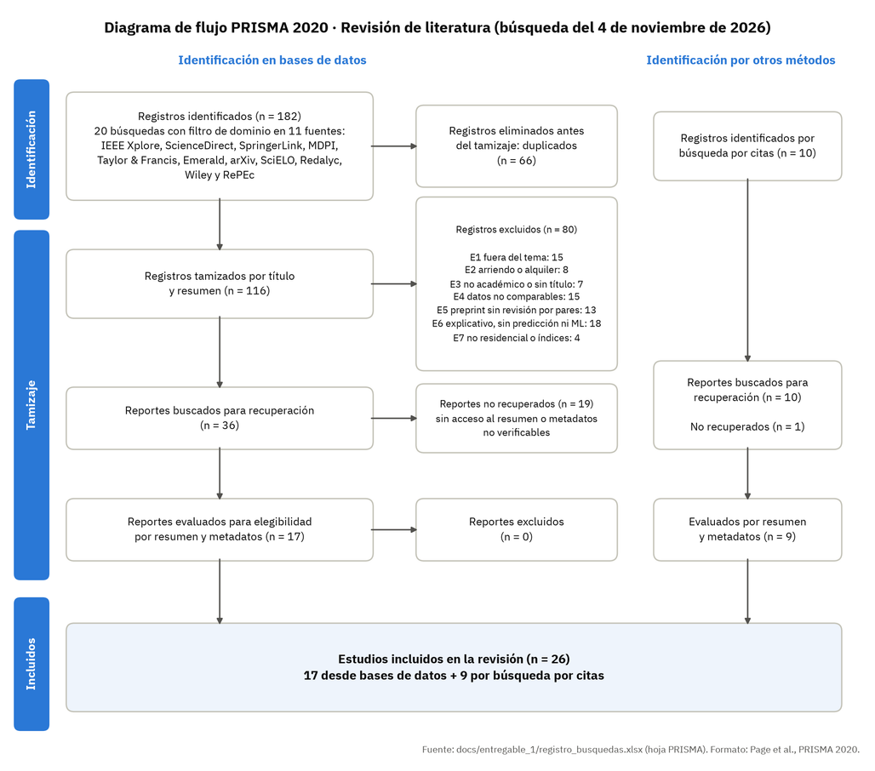
ANEXO · REVISIÓN DE LITERATURA
Diagrama de flujo PRISMA 2020
Precio de vivienda · Propuesta de proyecto · Aprendizaje Automático
Anexo · 18
Notes:
Diapositiva de respaldo para preguntas sobre la búsqueda sistemática: no se presenta.

